Slide 1
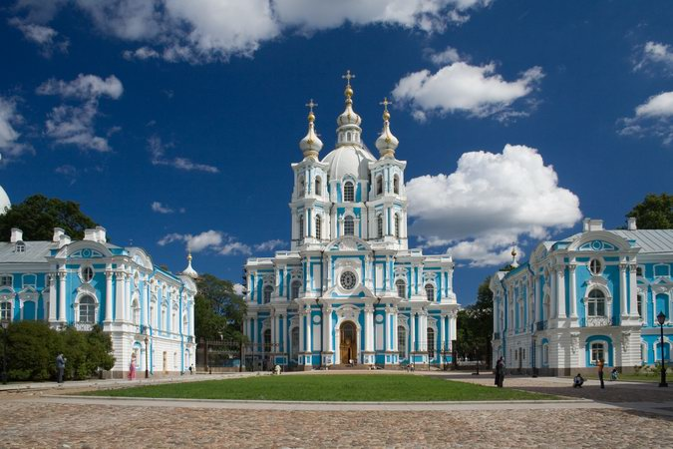
Смольный институт
Воспитательное общество благородных девиц

Slide 2
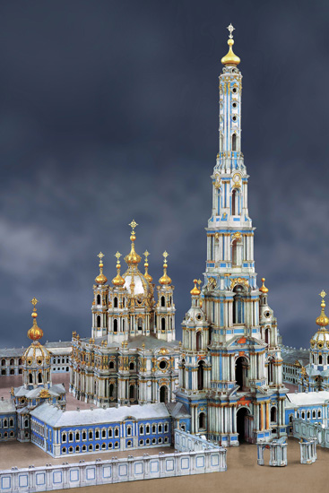
1764 г. – основан Смольный институт в стенах Воскресенского Новодевичьего монастыря около деревни Смольной (архитектор – В.В. Растрелли)
1797 г. – монастырь был закрыт, в остальных его помещениях разместился «Вдовий дом»
1806-1808 г. – по проекту Дж.Кваренги для института было выстроено специальное здание

Slide 3
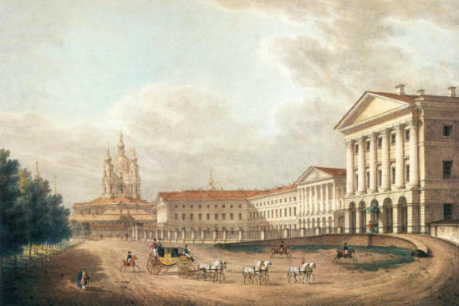
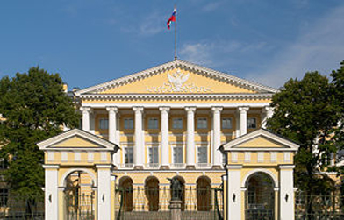
Смольный институт
В настоящее время в Смольном институте находится правительство Санкт-Петербурга

Slide 4
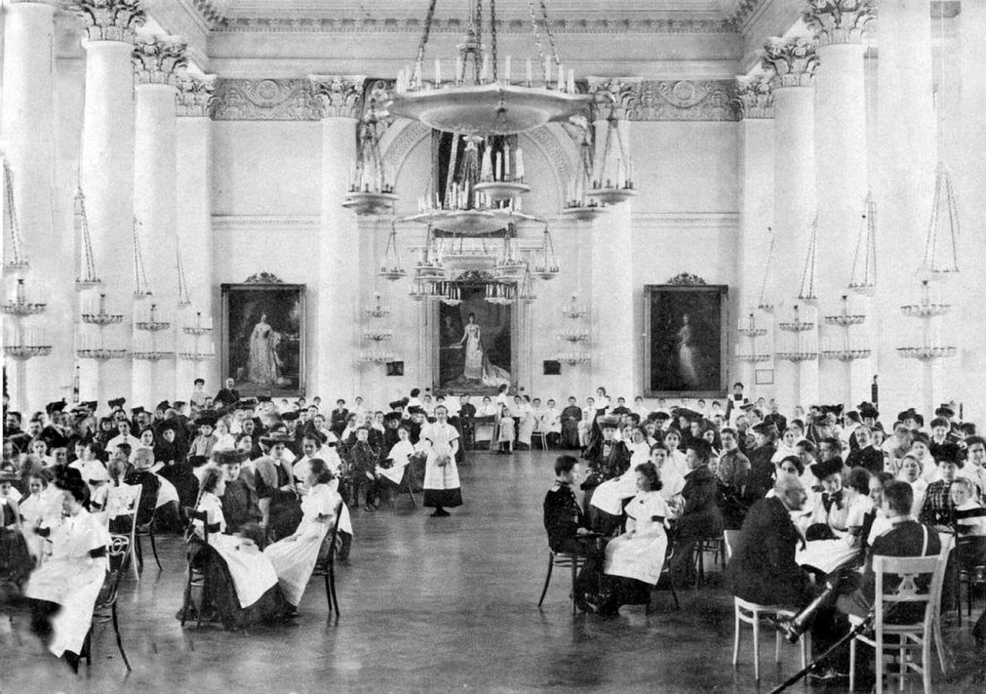
Прием-экзамен на знание хороших манер

Slide 5
Преподаватели Смольного института

Slide 6
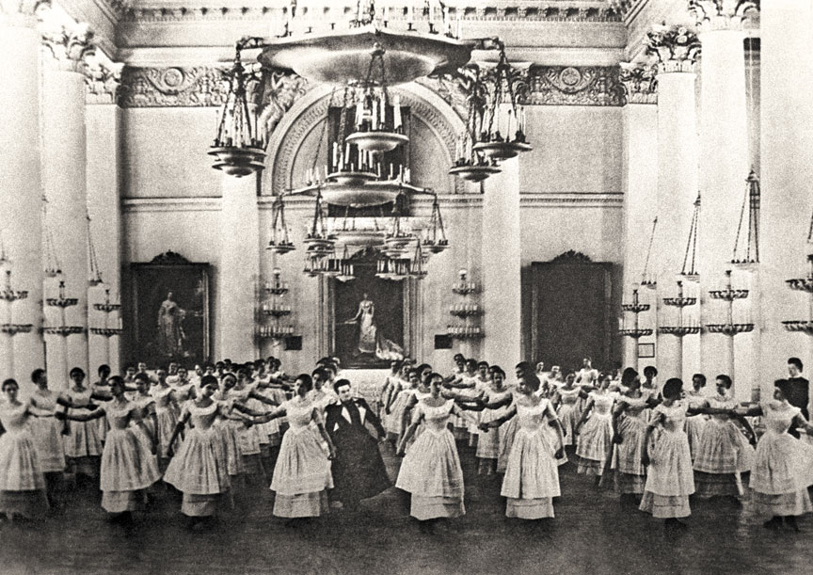
Уроки танца

Slide 7
Хор воспитанниц Смольного института

Slide 8
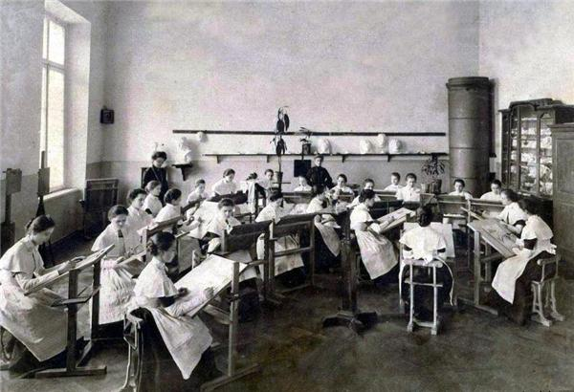
Урок рисования

Slide 9
Девочки за шитьем

Slide 10
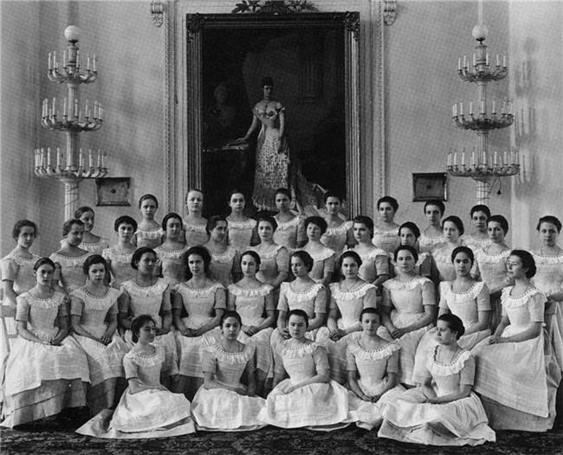
Первый выпуск воспитанниц Смольного института благородных девиц

Slide 11
Золотой вензель шифр для выпускниц Смольного института, закончивших его с отличием.
Знак для выпускниц Смольного Института (на обороте знака обязательная гравировка – год выпуска и имя выпускницы)

